Slide 1
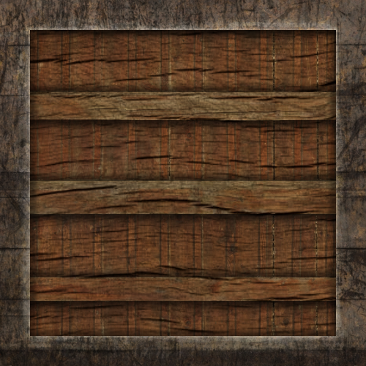
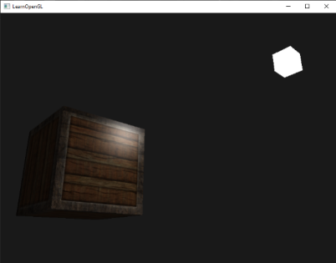
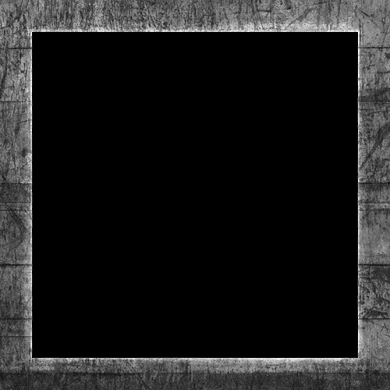
光照贴图
现实世界中的物体通常并不只包含有一种材质，而是由多种材质所组成
所以我们需要拓展之前的系统，引入漫反射和镜面光贴图(Map)
漫反射贴图(Diffuse Map)
移除了环境光材质颜色向量，因为环境光颜色在几乎所有情况下都等于漫反射颜色
struct Material {
sampler2D diffuse;
vec3 specular;
float shininess;
};
...
in vec2 TexCoords;
sampler2D是一种所谓的不透明类型，这意味着我们不能实例化这些类型，而只能将它们定义为uniform
有金属边框的木箱子
#version 330 core
layout (location = 0) in vec3 aPos;
layout (location = 1) in vec3 aNormal;
layout (location = 2) in vec2 aTexCoords;
...
out vec2 TexCoords;
void main() {
...
TexCoords = aTexCoords;
}
vec3 diffuse = light.diffuse * diff * vec3(texture(material.diffuse, TexCoords));
vec3 ambient = light.ambient * vec3(texture(material.diffuse, TexCoords));
ourShader.setInt("material.diffuse", 0);
...
glActiveTexture(GL_TEXTURE0);
glBindTexture(GL_TEXTURE_2D, diffuseMap);
镜面光贴图
struct Material {
sampler2D diffuse;
sampler2D specular;
float shininess;
};
木头也有镜面光，尽管它的反光度(Shininess)很小（更多的光被散射），影响也小。我们假设木头不会对镜面光有任何反应。

Slide 2
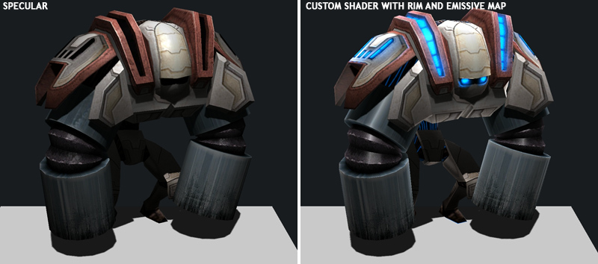
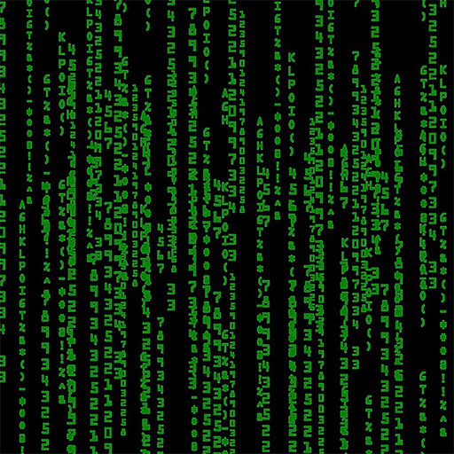
练习
在片段着色器中反转镜面光贴图的颜色值，让木头显示镜面高光而钢制边缘不反光：参考解答
创建一个彩色而不是黑白的镜面光贴图。可以使用这张彩色的镜面光贴图：最终效果
添加一个叫做放射光贴图(Emission Map)的东西，它是一个储存了每个片段的发光值(Emission Value)的贴图。将这个纹理（作者为 creativesam）作为放射光贴图添加到箱子上，产生这些字母都在发光的效果：参考解答，最终效果

